Slide 1
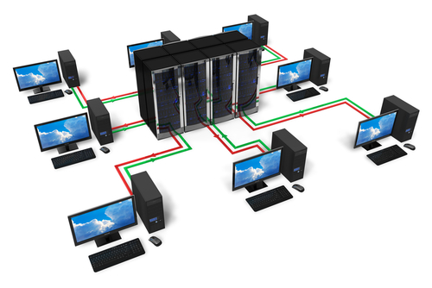




Mise en place
D’une infrastructure
Système et réseau

Slide 2



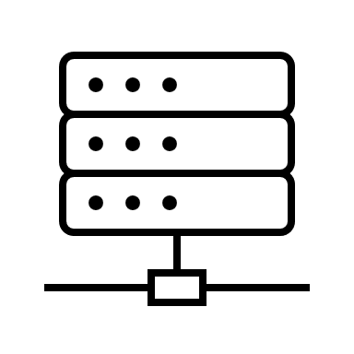
Besoins du client
Poste de travail
Conception du réseau
Et sécurité
Equipements réseaux
Infrastructure serveurs
Chaque salarié aura besoin d'un poste de travail. Il est important de sélectionner des ordinateurs qui répondent aux exigences spécifiques de chaque département, en considérant les besoins en performance, en capacité de stockage, et en fonctionnalités logicielles.

Slide 3

Besoins du client
Poste de travail
Chaque salarié aura besoin d'un poste de travail.
Conception du réseau
Et sécurité
Equipements réseaux
Infrastructure serveurs

Slide 4
Besoins du client
Poste de travail
Conception du réseau
Et sécurité
Equipements réseaux
Infrastructure serveurs
La mise en place du réseau doit être réfléchis pour intégrer une sécurité optimale tout en gardant une grande efficacité.
Chaque salarié aura besoin d'un poste de travail. Il est important de sélectionner des ordinateurs qui répondent aux exigences spécifiques de chaque département, en considérant les besoins en performance, en capacité de stockage, et en fonctionnalités logicielles.

Slide 5

Besoins du client
Conception du réseau
Et sécurité
Intégrer une sécurité optimale tout en gardant une grande efficacité.
Poste de travail
Equipements réseaux
Infrastructure serveurs

Slide 6
Besoins du client
Poste de travail
Conception du réseau
Et sécurité
Equipements réseaux
Infrastructure serveurs
S'assurer que le matériel peut supporter le trafic généré par 176 utilisateurs et répond au besoin de sécurité.
La mise en place du réseau doit être réfléchis pour intégrer une sécurité optimale tout en gardant une grande efficacité.

Slide 7

Besoins du client
Equipements réseaux
S'assurer que le matériel peut supporter le trafic généré par les utilisateurs et répond au besoin de sécurité.
Poste de travail
Conception du réseau
Et sécurité
Infrastructure serveurs

Slide 8
Besoins du client
Poste de travail
Conception du réseau
Et sécurité
Equipements réseaux
Infrastructure serveurs
S'assurer que le matériel peut supporter le trafic généré par 176 utilisateurs et répond au besoin de sécurité.

Slide 9





Besoins du client
Infrastructure serveurs
Active Directory
Serveur DHCP
Serveur de fichier
Serveur web
Poste de travail
Conception du réseau
Et sécurité
Equipements réseaux
intègre le service DNS pour la gestion des identités et des politiques d'accès, ainsi que la résolution des noms de domaine au sein du réseau

Slide 10

Besoins du client
Infrastructure serveurs
Active Directory
Serveur DHCP
Serveur de fichier
Serveur web
Poste de travail
Conception du réseau
Et sécurité
Equipements réseaux

Slide 11

Besoins du client
Infrastructure serveurs
Active Directory
Serveur DHCP
Serveur de fichier
Serveur web
Poste de travail
Conception du réseau
Et sécurité
Equipements réseaux

Slide 12

Besoins du client
Infrastructure serveurs
Active Directory
Serveur DHCP
Serveur de fichier
Serveur web
Poste de travail
Conception du réseau
Et sécurité
Equipements réseaux

Slide 13

Besoins du client
Infrastructure serveurs
Active Directory
Serveur DHCP
Serveur de fichier
Serveur web
Poste de travail
Conception du réseau
Et sécurité
Equipements réseaux

Slide 14
Besoins du client
Infrastructure serveurs
Active Directory
Serveur DHCP
Serveur de fichier
Serveur web
Poste de travail
Conception du réseau
Et sécurité
Equipements réseaux
Un serveur dédié à l'hébergement du site web de l'entreprise
Pour attribuer automatiquement les adresses IP aux postes de travail et aux dispositifs réseau, facilitant ainsi la gestion du réseau.
Pour le stockage, le partage et la gestion sécurisée des fichiers entre les départements et les utilisateurs.
intègre le service DNS pour la gestion des identités et des politiques d'accès, ainsi que la résolution des noms de domaine au sein du réseau
Un serveur dédié la gestion d'une messagerie interne

Slide 15


Besoins du client
Poste de travail
Conception du réseau
Et sécurité
Equipements réseaux
Infrastructure serveurs
Active Directory
Serveur DHCP
Serveur de fichier
Serveur web
Serveur mail

Slide 16

Poste Utilisateurs
Benchmark
Analyse des besoins
Benchmark
Benchmark
Benchmark
Proposition
Active Directory
Serveur DHCP
Serveur de fichier
Serveur web
Serveur mail

Slide 17
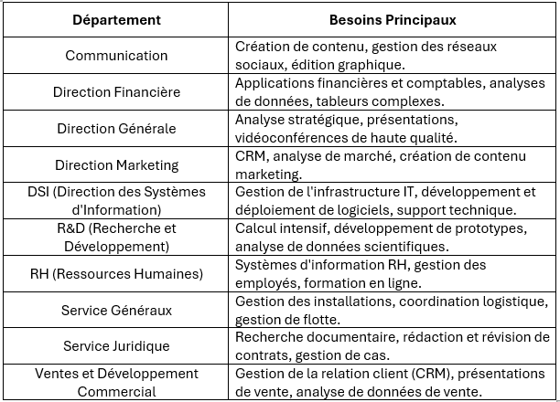


Poste Utilisateurs
Benchmark
Analyse des besoins
Benchmark
DSI
Benchmark
Benchmark
Proposition
Active Directory
Serveur DHCP
Serveur de fichier
Serveur web
Serveur mail

Slide 18
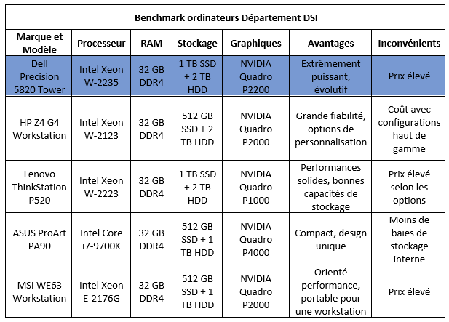
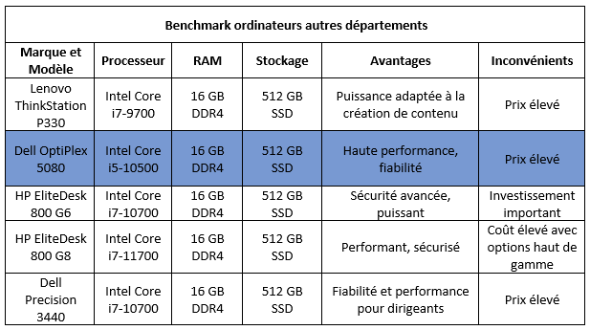
Poste Utilisateurs
Benchmark
Analyse des besoins
Benchmark
Benchmark
Benchmark
Proposition
Active Directory
Serveur DHCP
Serveur de fichier
Serveur web
Serveur mail

Slide 19
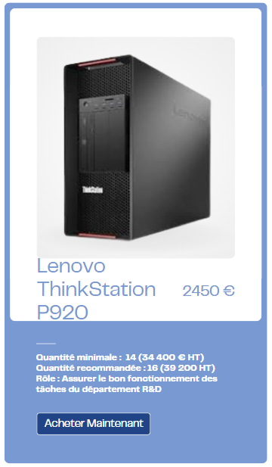
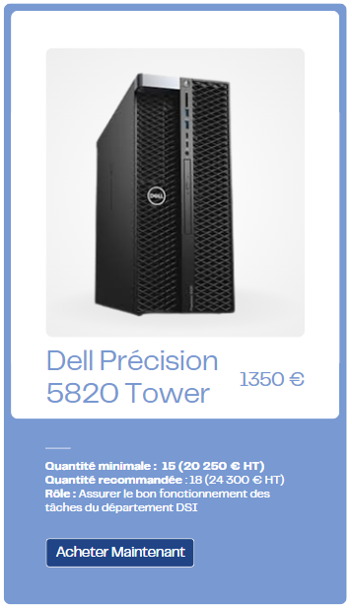
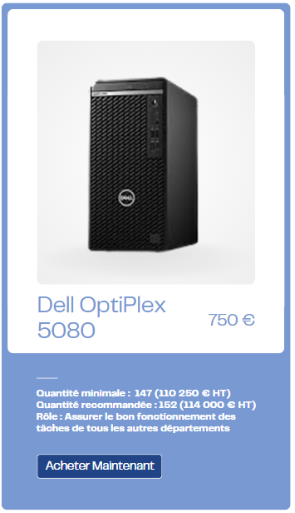
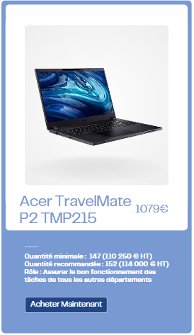
Poste Utilisateurs
Benchmark
Analyse des besoins
Benchmark
Benchmark
R&D
DSI
Benchmark
Proposition
OD
Active Directory
Serveur DHCP
Serveur de fichier
Serveur web
Serveur mail

Slide 20

Conception et sécurisation réseau
Flux global
Schéma réseau
Equipements réseaux
Active Directory
Serveur DHCP
Serveur de fichier
Serveur web
Serveur mail

Slide 21


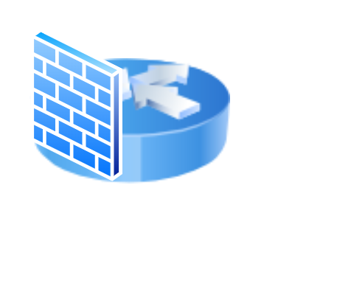



Conception et sécurisation réseau
Wan
Flux global
Réseau externe
Schéma réseau
Dmz
Firewall
Equipements réseaux
Lan
Réseau interne
Active Directory
Serveur DHCP
Serveur de fichier
Serveur web
Serveur mail

Slide 22
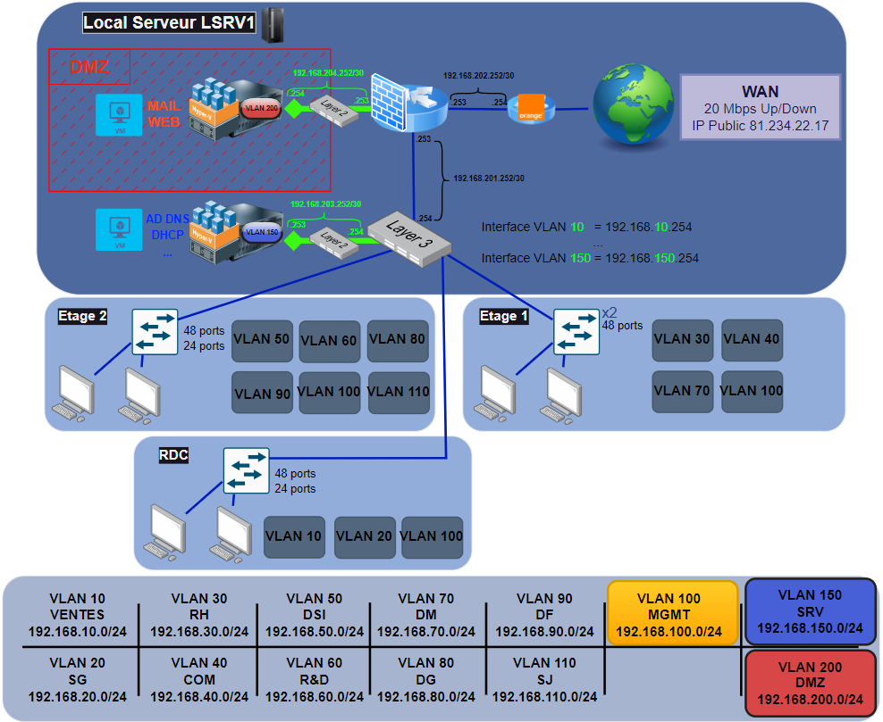
Conception et sécurisation réseau
Flux global
Schéma réseau
Equipements réseaux
Active Directory
Serveur DHCP
Serveur de fichier
Serveur web
Serveur mail

Slide 23
Conception et sécurisation réseau
Flux global
Schéma réseau
Equipements réseaux
Active Directory
Serveur DHCP
Serveur de fichier
Serveur web
Serveur mail

Slide 24
Conception et sécurisation réseau
Flux global
Schéma réseau
Equipements réseaux
Active Directory
Serveur DHCP
Serveur de fichier
Serveur web
Serveur mail

Slide 25
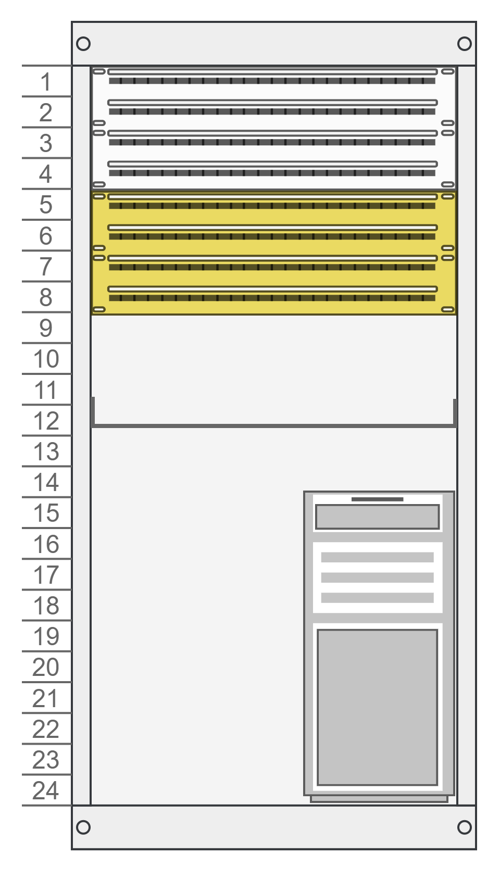
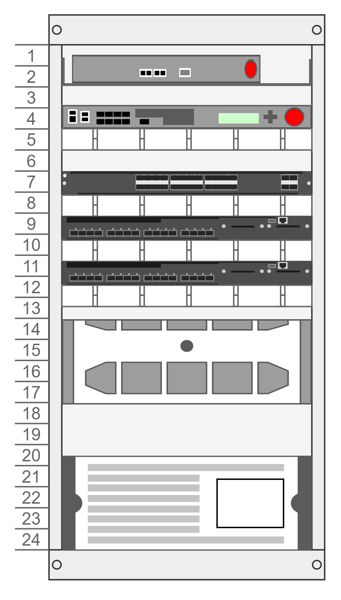
Conception et sécurisation réseau
Salle serveur
Flux global
Schéma réseau
Equipements réseaux

Slide 26
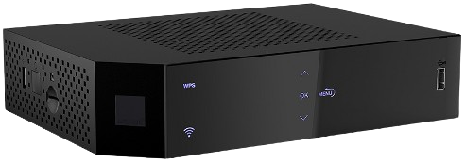
Conception et sécurisation réseau
Salle serveur
Flux global
Schéma réseau
Routeur opérateur
(Box internet)
Equipements réseaux

Slide 27
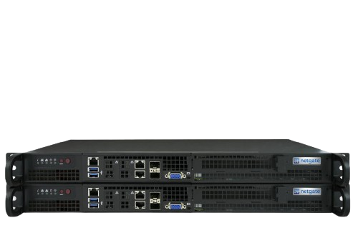
Conception et sécurisation réseau
Salle serveur
Flux global
Schéma réseau
Firewall Pfsense
Equipements réseaux

Slide 28
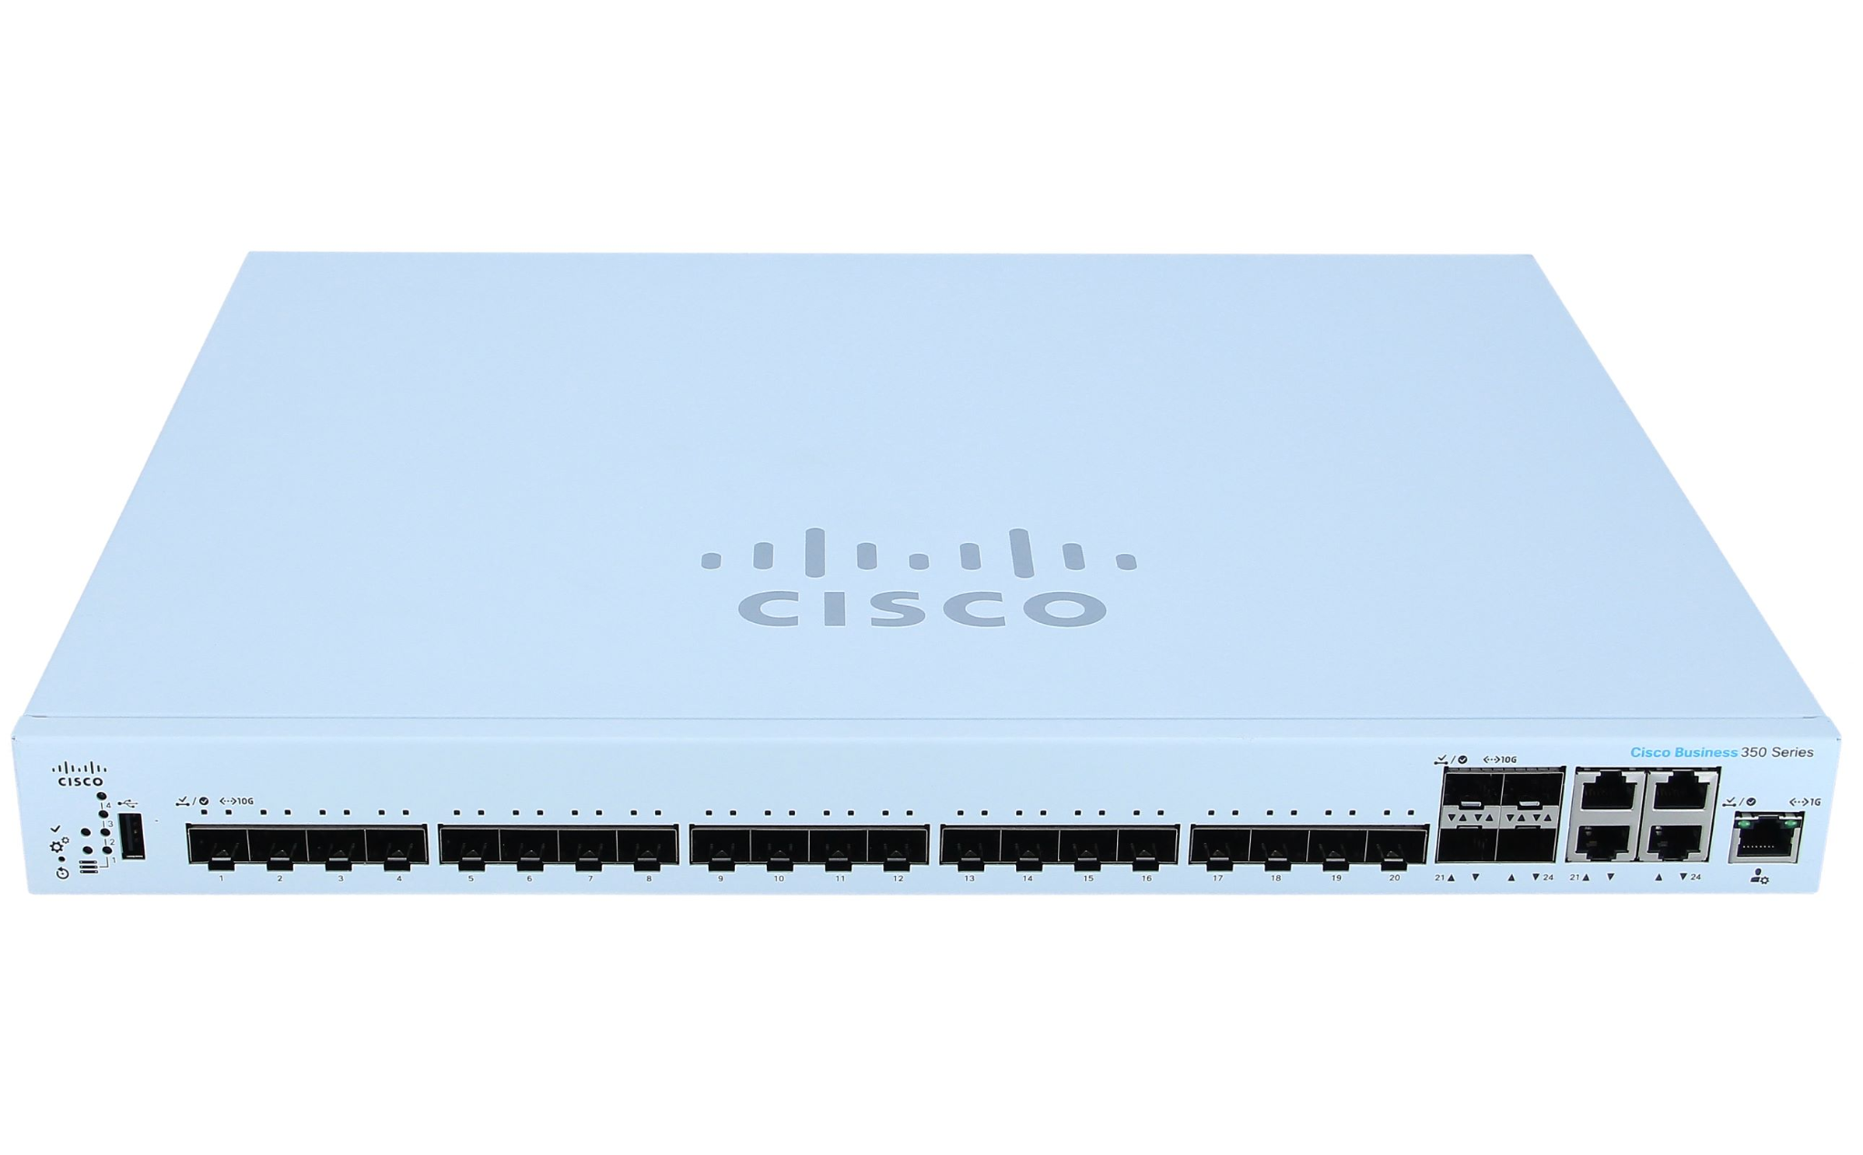
Conception et sécurisation réseau
Salle serveur
Flux global
Schéma réseau
Switch niveau 3
(Cœur de réseau)
Equipements réseaux

Slide 29
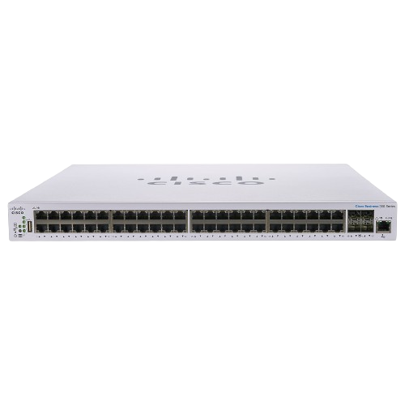
Conception et sécurisation réseau
Salle serveur
Flux global
Schéma réseau
Switch niveau 2
Equipements réseaux

Slide 30
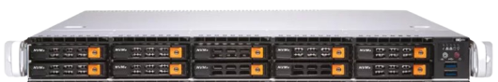
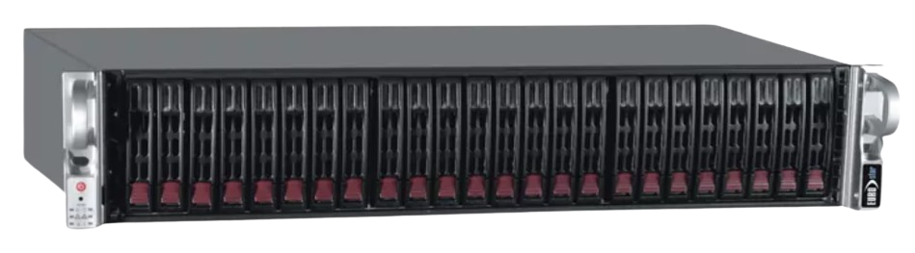
Conception et sécurisation réseau
Salle serveur
Flux global
Hyperviseur Proxmox
Schéma réseau
Equipements réseaux
Storage Area Network
(SAN)

Slide 31
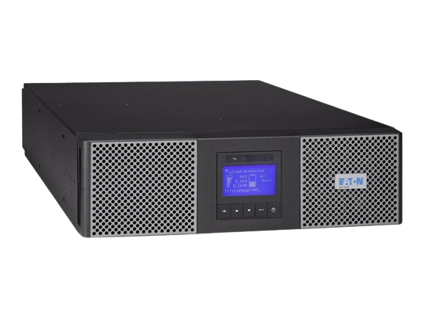
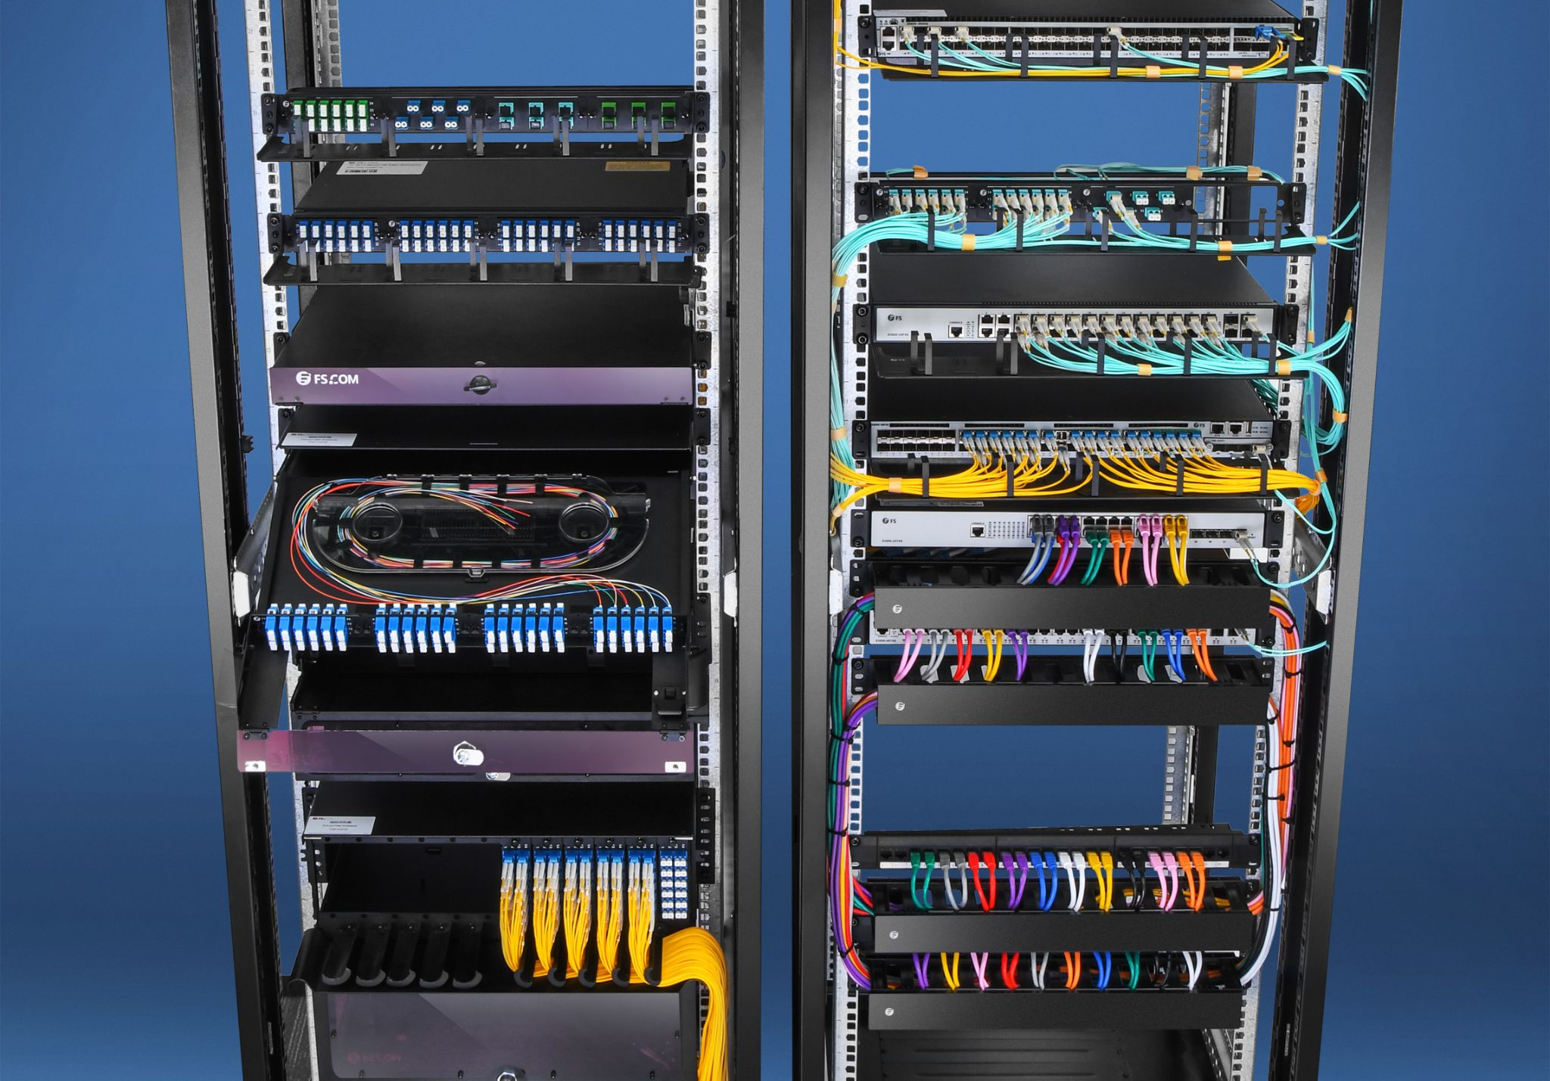
Conception et sécurisation réseau
Salle serveur
Flux global
Schéma réseau
Onduleur
Equipements réseaux

Slide 32
Conception et sécurisation réseau
Flux global
Schéma réseau
Equipements réseaux
Active Directory
Serveur DHCP
Serveur de fichier
Serveur web
Serveur mail

Slide 33
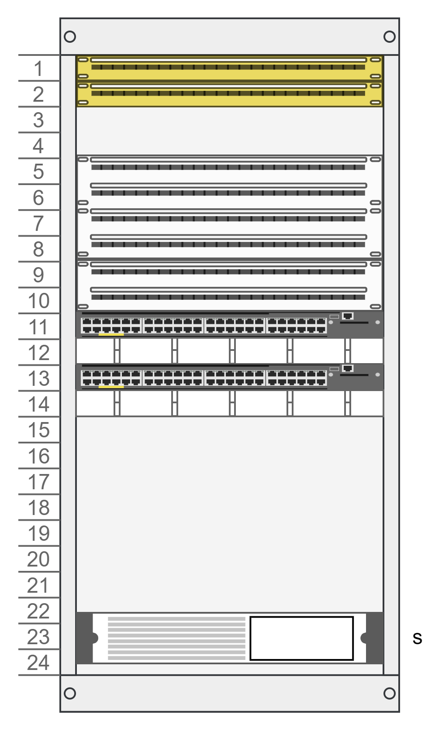
Conception et sécurisation réseau
Salle distribution
Flux global
Schéma réseau
Equipements réseaux

Slide 34
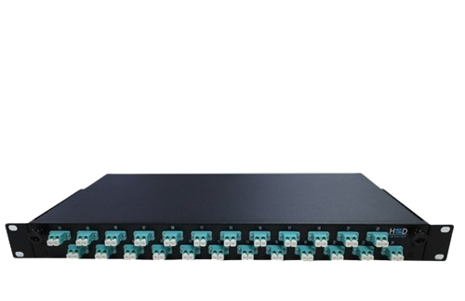
Conception et sécurisation réseau
Salle distribution
Flux global
Schéma réseau
Panneau fibre optique
Equipements réseaux

Slide 35
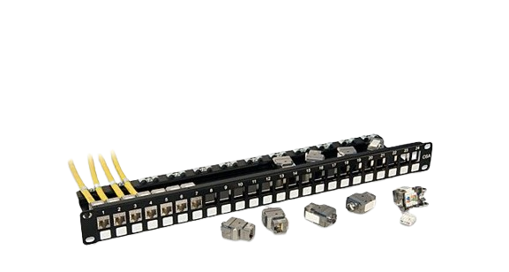
Conception et sécurisation réseau
Salle distribution
Flux global
Schéma réseau
Panneau Ethernet RJ45
Equipements réseaux

Slide 36
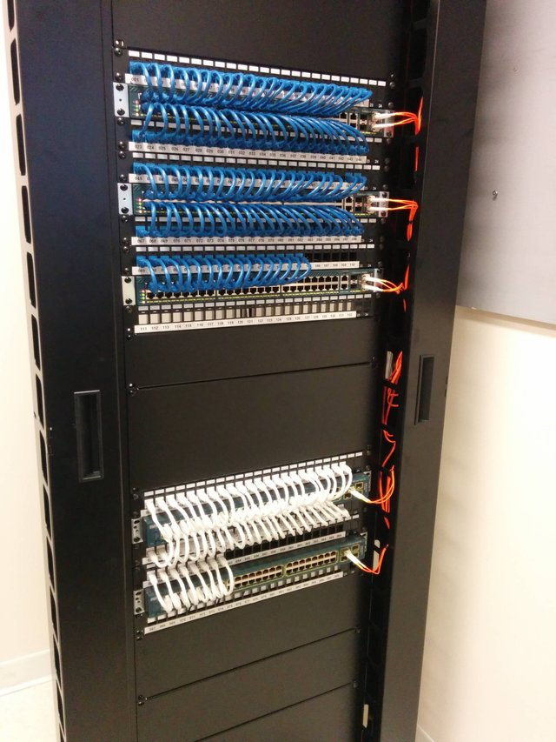
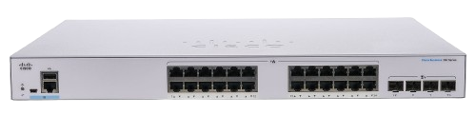
Conception et sécurisation réseau
Salle distribution
Flux global
Schéma réseau
Switch niveau 2 ( 48 ports)
Equipements réseaux
Switch niveau 2 ( 24 ports)

Slide 37

Gestion du système d’information
Différents rôles
Virtual Machine
Utilité des VM’s
Active Directory
Serveur DHCP
Serveur de fichier
Serveur web
Serveur mail

Slide 38

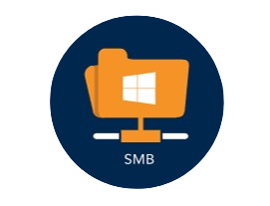


Gestion du système d’information
Différents rôles
Virtual Machine
Utilité des VM’s
Active Directory
Serveur DHCP
Serveur de fichier
Serveur web
Serveur mail

Slide 39
Gestion du système d’information
SERVEUR
Différents rôles
SERVEUR
SERVEUR
Virtual Machine
SERVEUR
SERVEUR
Utilité des VM’s
Active Directory
Serveur DHCP
Serveur de fichier
Serveur web
Serveur mail

Slide 40
Gestion du système d’information
SERVEUR
Différents rôles
SERVEUR
SERVEUR
Evolutif et flexible
Gain de place
Virtual Machine
Ressources
Utilisation optimale des ressources
SERVEUR
SERVEUR
Utilité des VM’s
Active Directory
Serveur DHCP
Serveur de fichier
Serveur web
Serveur mail

Slide 41
Gestion du système d’information
SERVEUR
Dynamic Host Configuration Protocol
Différents rôles
Délivre des configurations IP aux ordinateurs du domaine
Virtual Machine
Utilité des VM’s
Active Directory
Serveur DHCP
Serveur de fichier
Serveur web
Serveur mail

Slide 42


Gestion du système d’information
SERVEUR
Différents rôles
« J’ai besoin d’une IP »
Virtual Machine
Utilité des VM’s
Active Directory
Serveur DHCP
Serveur de fichier
Serveur web
Serveur mail

Slide 43
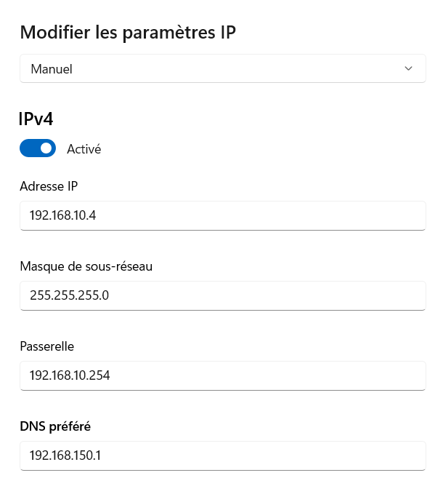
Gestion du système d’information
Table DHCP
SERVEUR
Différents rôles
« J’ai besoin d’une IP »
Virtual Machine
Utilité des VM’s
Active Directory
Serveur DHCP
Serveur de fichier
Serveur web
Serveur mail

Slide 44
Gestion du système d’information
Table DHCP
SERVEUR
Différents rôles
« J’ai besoin d’une IP »
Virtual Machine
Utilité des VM’s
Active Directory
Serveur DHCP
Serveur de fichier
Serveur web
Serveur mail

Slide 45
Gestion du système d’information
Table DHCP
SERVEUR
Différents rôles
Ajuste sa table automatiquement
Virtual Machine
Utilité des VM’s
Gain de temps
Evite les conflits d’adresse IP
Baux DHCP
Active Directory
Serveur DHCP
Serveur de fichier
Serveur web
Serveur mail

Slide 46
Gestion du système d’information
Table DHCP
SERVEUR
Différents rôles
Ajuste sa table automatiquement
Virtual Machine
Utilité des VM’s
Gain de temps
Evite les conflits d’adresse IP
Baux DHCP
Active Directory
Serveur DHCP
Serveur de fichier
Serveur web
Serveur mail

Slide 47

Gestion du système d’information
SERVEUR
Dossier
Commun
Différents rôles
Virtual Machine
Utilité des VM’s
Active Directory
Serveur DHCP
Serveur de fichier
Serveur web
Serveur mail

Slide 48
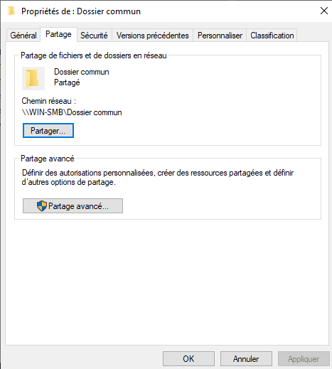
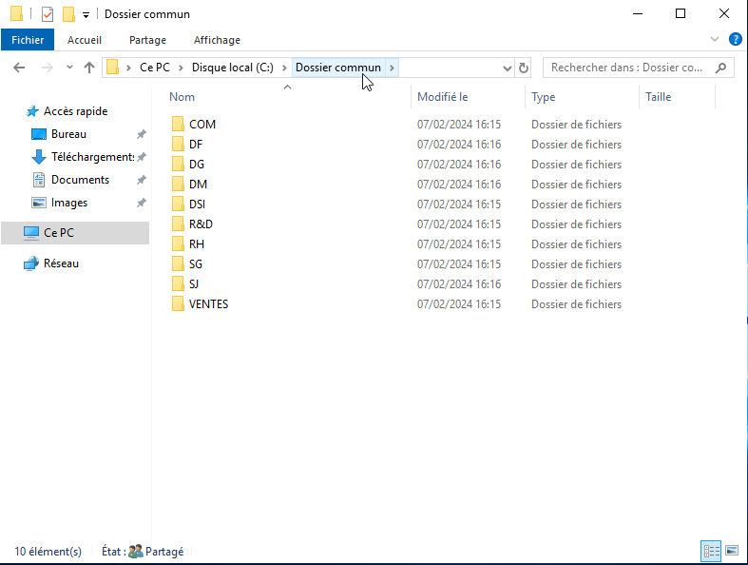
Gestion du système d’information
SERVEUR
Dossier
Commun
Gestion des droits NTFS
Différents rôles
Partage fichier par le réseau
\\"IPserveur"\C:\Dossier Commun
Virtual Machine
Lecture
Ecriture
Modification
Utilité des VM’s
Active Directory
Serveur DHCP
Serveur de fichier
Serveur web
Serveur mail

Slide 49
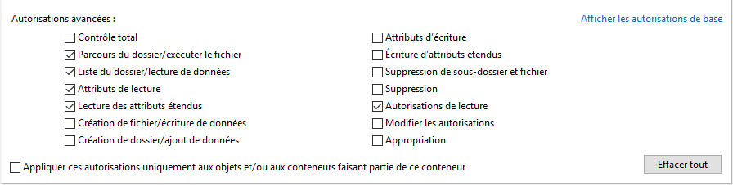
Gestion du système d’information
SERVEUR
Gestion des droits NTFS
Différents rôles
Lecture : RO
Ecriture : RW
Virtual Machine
Modification : RWM
Control total : FC
Utilité des VM’s
Active Directory
Serveur DHCP
Serveur de fichier
Serveur web
Serveur mail

Slide 50
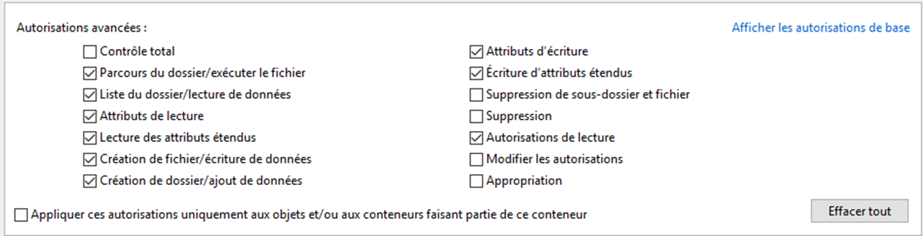
Gestion du système d’information
SERVEUR
Gestion des droits NTFS
Différents rôles
Lecture : RO
Ecriture : RW
Virtual Machine
Modification : RWM
Control total : FC
Utilité des VM’s
Active Directory
Serveur DHCP
Serveur de fichier
Serveur web
Serveur mail

Slide 51
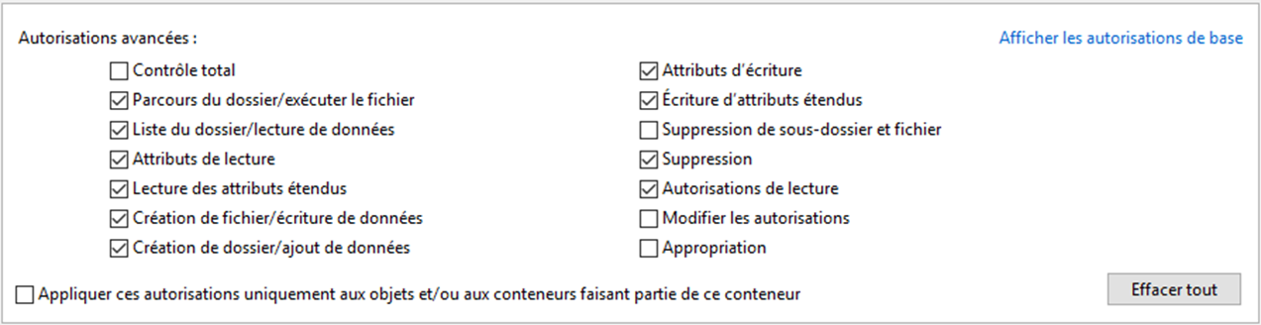

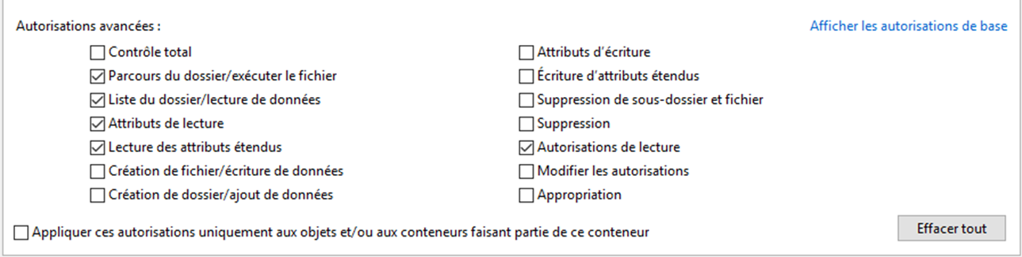
Gestion du système d’information
SERVEUR
Gestion des droits NTFS
Différents rôles
Lecture : RO
Ecriture : RW
Virtual Machine
Modification : RWM
Control total : FC
Utilité des VM’s
Active Directory
Serveur DHCP
Serveur de fichier
Serveur web
Serveur mail

Slide 52
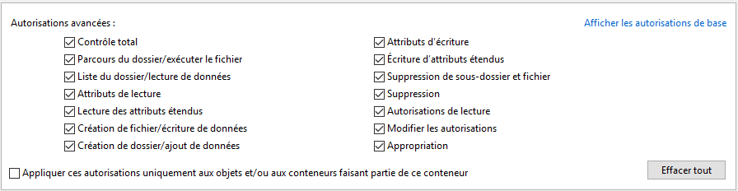
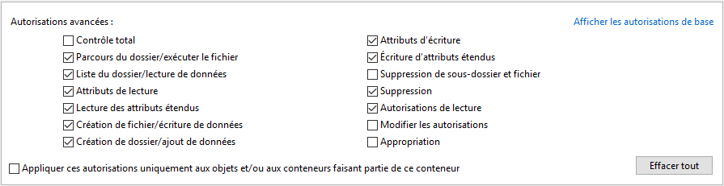
Gestion du système d’information
SERVEUR
Gestion des droits NTFS
Différents rôles
Lecture : RO
Ecriture : RW
Virtual Machine
Modification : RWM
Control total : FC
Utilité des VM’s
Active Directory
Serveur DHCP
Serveur de fichier
Serveur web
Serveur mail

Slide 53
Gestion du système d’information
SERVEUR
Gestion des droits NTFS
Différents rôles
Lecture : RO
Ecriture : RW
Virtual Machine
Modification : RWM
Control total : FC
Utilité des VM’s
Active Directory
Serveur DHCP
Serveur de fichier
Serveur web
Serveur mail

Slide 54
Gestion du système d’information
SERVEUR
Rôle FSRM
Gestion avancée du partage de fichier
Différents rôles
Filtrage de fichier
Gestion des quotas
Virtual Machine
Utilité des VM’s

Slide 55
Gestion du système d’information
SERVEUR
Rôle FSRM
Gestion avancée du partage de fichier
Gestion des quotas
Filtrage de fichier
Dossier
Commun
Différents rôles
Virtual Machine
Utilité des VM’s

Slide 56
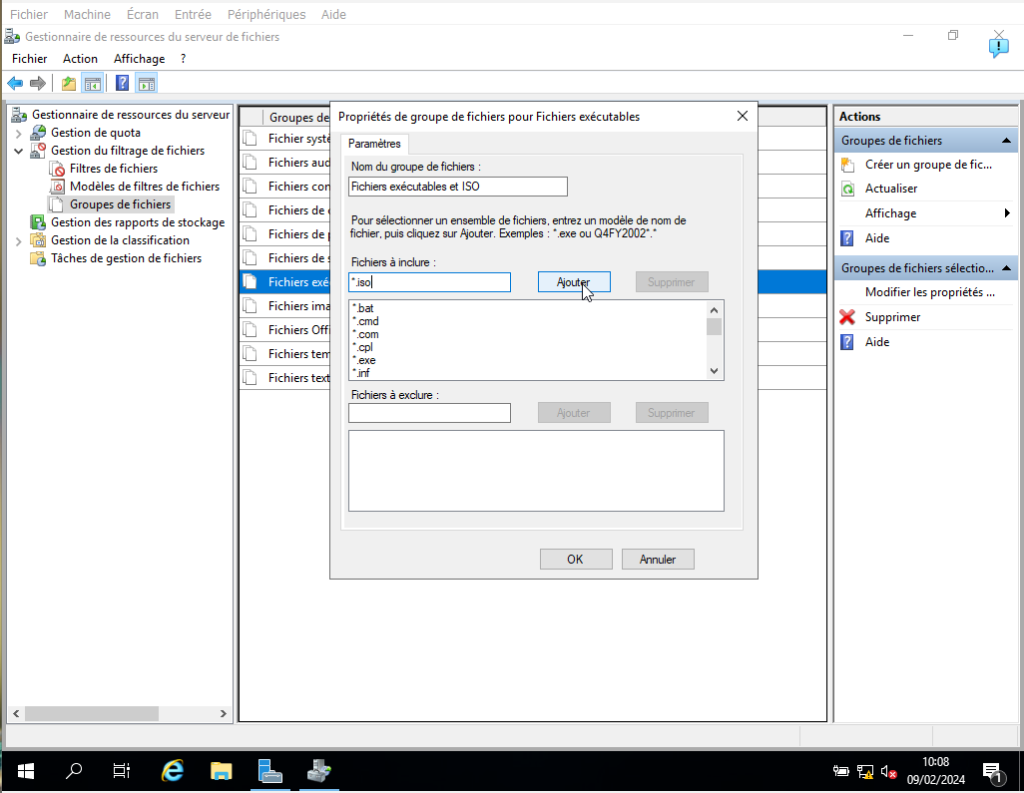


Gestion du système d’information
SERVEUR
Rôle FSRM
Gestion avancée du partage de fichier
Gestion des quotas
Filtrage de fichier
Dossier
Commun
Autres fichiers
Différents rôles
Fichiers exécutables
Virtual Machine
Utilité des VM’s

Slide 57
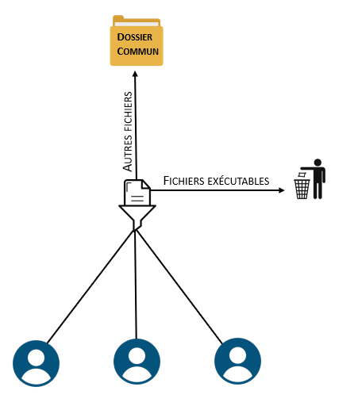
Gestion du système d’information
SERVEUR
Rôle FSRM
Gestion avancée du partage de fichier
Différents rôles
Filtrage de fichier
Gestion des quotas
Virtual Machine
Utilité des VM’s

Slide 58

Gestion du système d’information
SERVEUR
Rôle FSRM
Gestion avancée du partage de fichier
Filtrage de fichier
Gestion des quotas
100G
Dossier
Commun
Quotas : 30G
Stockage
Différents rôles
30G
30G
30G
Virtual Machine
Utilité des VM’s

Slide 59
Gestion du système d’information
SERVEUR
Rôle FSRM
Gestion avancée du partage de fichier
Filtrage de fichier
Gestion des quotas
100G
100G
Dossier
Commun
Sans quota
Quotas : 30G
Stockage
Stockage
Différents rôles
30G
30G
30G
Virtual Machine
Utilité des VM’s

Slide 60
Gestion du système d’information
SERVEUR
Rôle FSRM
Gestion avancée du partage de fichier
Filtrage de fichier
Gestion des quotas
100G
100G
Dossier
Commun
Sans quota
Quotas : 30G
Stockage
Stockage
Différents rôles
30G
30G
30G
Saturation disque
Virtual Machine
Problème de production
Utilité des VM’s

Slide 61
Gestion du système d’information
SERVEUR
Rôle FSRM
Gestion avancée du partage de fichier
Filtrage de fichier
Gestion des quotas
100G
100G
Dossier
Commun
Sans quota
Quotas : 30G
Stockage
Stockage
Différents rôles
30G
30G
30G
Saturation disque
Virtual Machine
Problème de production
Utilité des VM’s

Slide 62
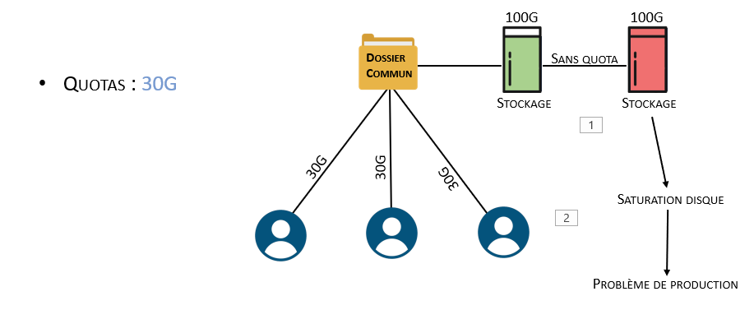
Gestion du système d’information
SERVEUR
Rôle FSRM
Gestion avancée du partage de fichier
Différents rôles
Filtrage de fichier
Gestion des quotas
Virtual Machine
Utilité des VM’s

Slide 63
Gestion du système d’information
SERVEUR
Annuaire centralisé
Différents rôles
Virtual Machine
Utilité des VM’s

Slide 64



Gestion du système d’information
SERVEUR
Annuaire centralisé
Service DNS
Différents rôles
Virtual Machine
Utilité des VM’s

Slide 65

Gestion du système d’information
SERVEUR
Annuaire centralisé
Service DNS
Différents rôles
Cache DNS
SERVEUR
Bob = 1
Bober = 2
Virtual Machine
Bober-IT = 3
Utilité des VM’s
1
2
3
Bob
Bober
Bober-IT

Slide 66
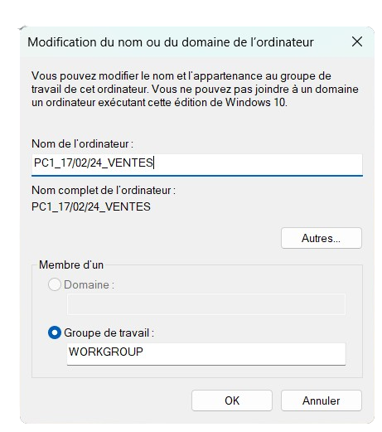
Gestion du système d’information
SERVEUR
Annuaire centralisé
Service DNS
Différents rôles
Cache DNS
SERVEUR
Bob = 1
Bober = 2
Virtual Machine
Bober-IT = 3
Type de machine
Date de mise en service
Utilité des VM’s
Département associé
1
2
3
Bob
Bober
Bober-IT

Slide 67
Gestion du système d’information
SERVEUR
Annuaire centralisé
Service DNS
Différents rôles
Cache DNS
SERVEUR
SERVEUR
Bob = 1
Bober = 2
Dossier
Commun
Virtual Machine
Bober-IT = 3
Utilité des VM’s
1
2
3
\\192.168.150.3\C:\Dossier Commun
Bob
Bober
Bober-IT

Slide 68
Gestion du système d’information
SERVEUR
Annuaire centralisé
Service DNS
Différents rôles
Cache DNS
SERVEUR
SERVEUR
Bob = 1
Bober = 2
Dossier
Commun
Virtual Machine
Bober-IT = 3
Utilité des VM’s
1
2
3
\\WIN-SMB\C:\Dossier Commun
Bob
Bober
Bober-IT
\\192.168.150.3\C:\Dossier Commun

Slide 69
Gestion du système d’information
SERVEUR
Annuaire centralisé
Service DNS
Différents rôles
Cache DNS
SERVEUR
SERVEUR
Bob = 1
Bober = 2
Dossier
Commun
Virtual Machine
Bober-IT = 3
Utilité des VM’s
1
2
3
\\WIN-SMB\C:\Dossier Commun
Bob
Bober
Bober-IT
\\192.168.150.3\C:\Dossier Commun

Slide 70
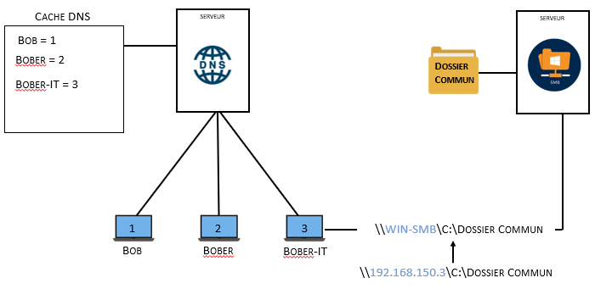
Gestion du système d’information
SERVEUR
Annuaire centralisé
Service DNS
Différents rôles
Virtual Machine
Utilité des VM’s

Slide 71
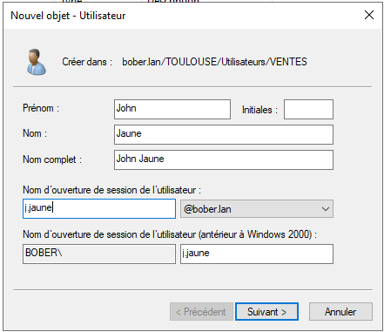
Gestion du système d’information
SERVEUR
Annuaire centralisé
Service DNS
Utilisateurs
Utilisateurs du domaine
Domaine
SERVEUR
Différents rôles
Virtual Machine
John Jaune
Utilité des VM’s

Slide 72
Gestion du système d’information
SERVEUR
Annuaire centralisé
Service DNS
Utilisateurs
Utilisateurs du domaine
Domaine
SERVEUR
Différents rôles
Virtual Machine
John Jaune
Utilité des VM’s

Slide 73
Gestion du système d’information
SERVEUR
Annuaire centralisé
Service DNS
Utilisateurs
Utilisateurs du domaine
Domaine
SERVEUR
Différents rôles
x176
Virtual Machine
John Jaune
Utilité des VM’s

Slide 74
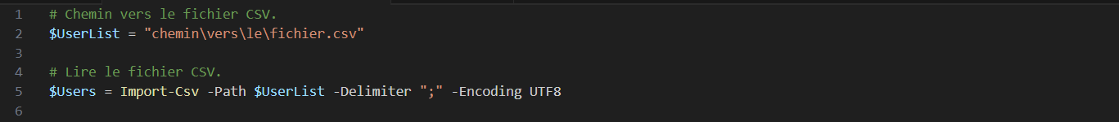
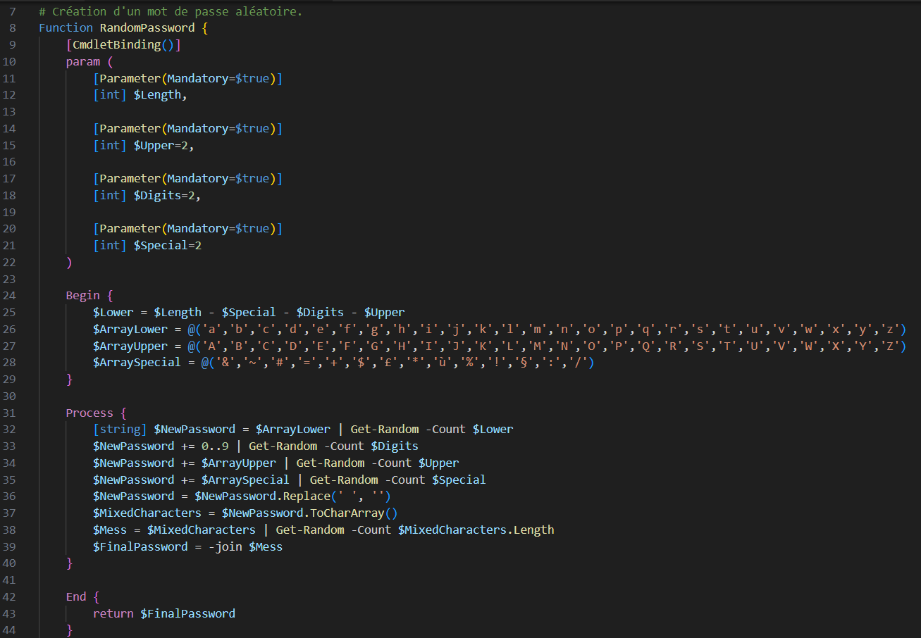
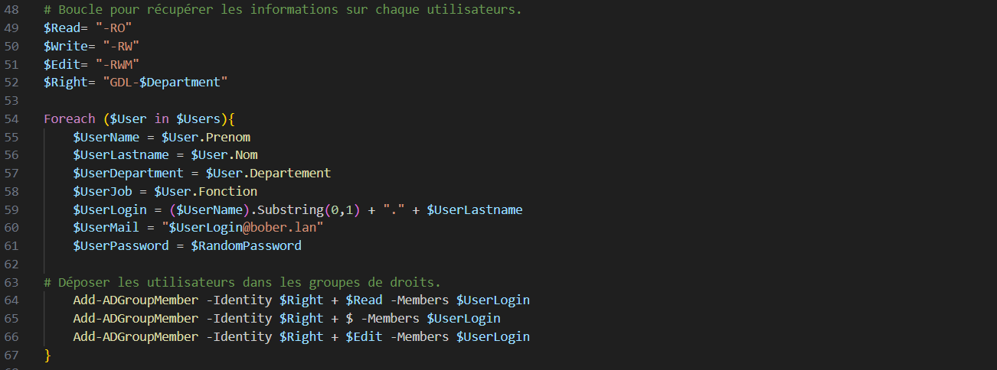
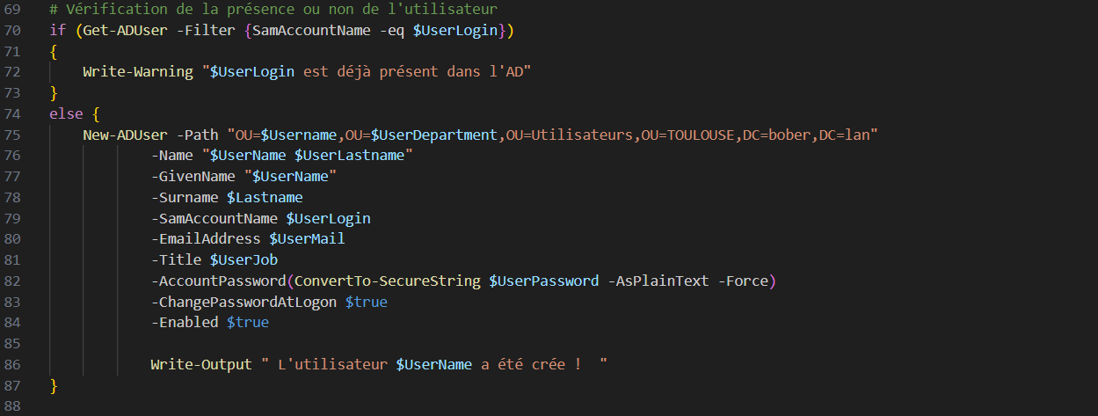
Gestion du système d’information
SERVEUR
Annuaire centralisé
Service DNS
Utilisateurs
Utilisateurs du domaine
Domaine
SERVEUR
Différents rôles
x176
Virtual Machine
John Jaune
Utilité des VM’s

Slide 75
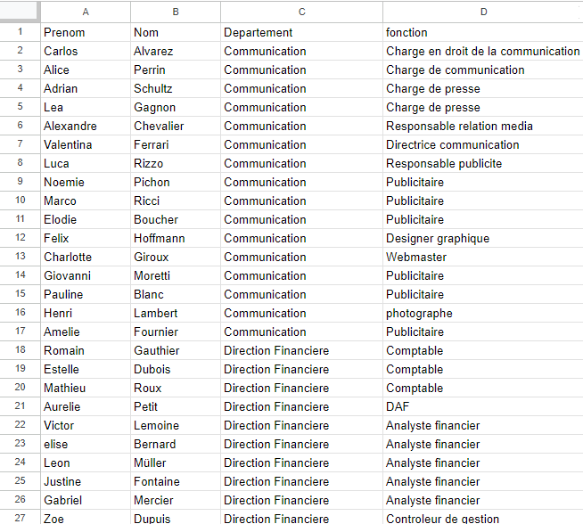
Gestion du système d’information
SERVEUR
Annuaire centralisé
Service DNS
Utilisateurs
Utilisateurs du domaine
Domaine
SERVEUR
Différents rôles
x176
Virtual Machine
John Jaune
Utilité des VM’s

Slide 76
Gestion du système d’information
SERVEUR
Annuaire centralisé
Service DNS
Utilisateurs
Utilisateurs du domaine
Domaine
SERVEUR
Différents rôles
x176
Virtual Machine
John Jaune
Utilité des VM’s

Slide 77
Gestion du système d’information
SERVEUR
Annuaire centralisé
Service DNS
Utilisateurs
Utilisateurs du domaine
Domaine
SERVEUR
Différents rôles
x176
Virtual Machine
John Jaune
Utilité des VM’s

Slide 78
Gestion du système d’information
SERVEUR
Annuaire centralisé
Service DNS
Utilisateurs
Utilisateurs du domaine
Domaine
SERVEUR
Différents rôles
x176
Virtual Machine
John Jaune
Utilité des VM’s

Slide 79
Gestion du système d’information
SERVEUR
Annuaire centralisé
Service DNS
Utilisateurs
Utilisateurs du domaine
Domaine
SERVEUR
Différents rôles
x176
Virtual Machine
John Jaune
Utilité des VM’s

Slide 80
Gestion du système d’information
SERVEUR
Annuaire centralisé
Service DNS
Utilisateurs
Utilisateurs du domaine
Domaine
SERVEUR
Différents rôles
x176
Gain de temps
Virtual Machine
Simple d’utilisation
John Jaune
Redéployable
Utilité des VM’s

Slide 81
Gestion du système d’information
SERVEUR
Annuaire centralisé
Service DNS
Utilisateurs
Utilisateurs du domaine
Domaine
SERVEUR
Différents rôles
x176
Virtual Machine
John Jaune
Utilité des VM’s

Slide 82
Gestion du système d’information
SERVEUR
Annuaire centralisé
Service DNS
Différents rôles
Virtual Machine
Utilité des VM’s

Slide 83
Gestion du système d’information
SERVEUR
Annuaire centralisé
Service DNS
Différents rôles
Virtual Machine
Utilité des VM’s

Slide 84
Gestion du système d’information
SERVEUR
Annuaire centralisé
Service DNS
Ordinateurs
Annuaire AD
Domaine
Nom machine
SERVEUR
Nom machine
Nom machine
Différents rôles
Réseau interne
Compte local administrateur
Virtual Machine
Compte utilisateur du domaine
Utilité des VM’s

Slide 85
Gestion du système d’information
SERVEUR
Annuaire centralisé
Service DNS
Différents rôles
Virtual Machine
Utilité des VM’s

Slide 86

Gestion du système d’information
SERVEUR
Annuaire centralisé
Service DNS
Groupe
Annuaire AD
Domaine
SERVEUR
Différents rôles
Mieux gérer les droits NTFS
Virtual Machine
Recommandation AGDLP
Un compte utilisateur doit être membre d'un groupe de sécurité global (GG_)
Utilité des VM’s
Ce groupe de sécurité global doit ensuite être ajouté en tant que membre d'un groupe de sécurité domaine local (GDL_)
Ce groupe de sécurité domaine local est utilisé pour ajuster les permissions NTFS sur le répertoire partagé

Slide 87
Gestion du système d’information
SERVEUR
Annuaire centralisé
Service DNS
Groupe
Annuaire AD
Domaine
SERVEUR
SERVEUR
Différents rôles
Dossier
Commun
Mieux gérer les droits NTFS
droits NTFS
Virtual Machine
Recommandation AGDLP
RO
« J’ai besoin d’accéder au dossier commun»
Un compte utilisateur doit être membre d'un groupe de sécurité global (GG_)
RW
Utilité des VM’s
Ce groupe de sécurité global doit ensuite être ajouté en tant que membre d'un groupe de sécurité domaine local (GDL_)
RWM
Ce groupe de sécurité domaine local est utilisé pour ajuster les permissions NTFS sur le répertoire partagé
FC

Slide 88
Gestion du système d’information
SERVEUR
Annuaire centralisé
Service DNS
Groupe
Annuaire AD
Domaine
SERVEUR
SERVEUR
Différents rôles
Dossier
Commun
Mieux gérer les droits NTFS
droits NTFS
Virtual Machine
Recommandation AGDLP
RO
Un compte utilisateur doit être membre d'un groupe de sécurité global (GG_)
RW
Utilité des VM’s
Ce groupe de sécurité global doit ensuite être ajouté en tant que membre d'un groupe de sécurité domaine local (GDL_)
RWM
Ce groupe de sécurité domaine local est utilisé pour ajuster les permissions NTFS sur le répertoire partagé
FC

Slide 89
Gestion du système d’information
SERVEUR
Annuaire centralisé
Service DNS
Groupe
Annuaire AD
Domaine
SERVEUR
SERVEUR
Dossier
Commun
Différents rôles
Mieux gérer les droits NTFS
Virtual Machine
Recommandation AGDLP
RO
Un compte utilisateur doit être membre d'un groupe de sécurité global (GG_)
RW
Utilité des VM’s
Chaque département
Ce groupe de sécurité global doit ensuite être ajouté en tant que membre d'un groupe de sécurité domaine local (GDL_)
RWM
Ce groupe de sécurité domaine local est utilisé pour ajuster les permissions NTFS sur le répertoire partagé
FC

Slide 90
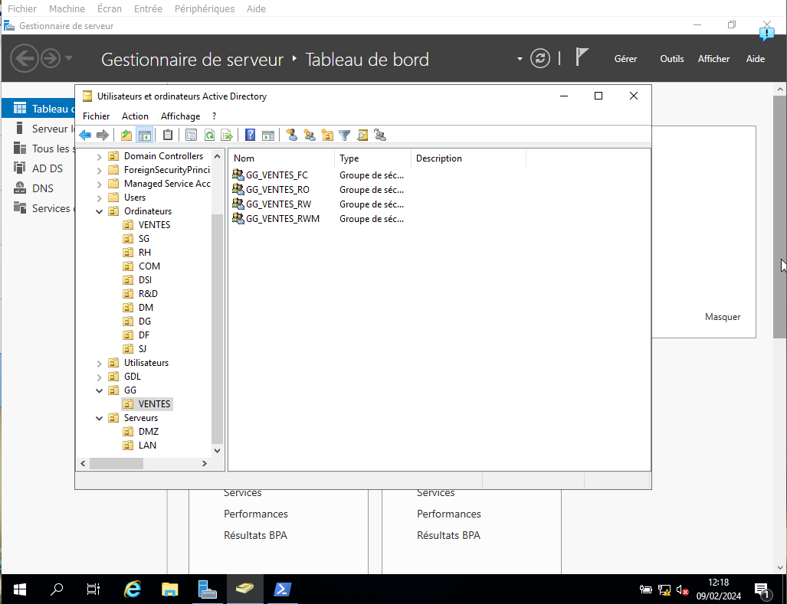
Gestion du système d’information
SERVEUR
Annuaire centralisé
Service DNS
Groupe
Annuaire AD
Domaine
SERVEUR
SERVEUR
Dossier
Commun
Différents rôles
Mieux gérer les droits NTFS
Virtual Machine
Recommandation AGDLP
« GDL_NomDossier_RO »
RO
« GDL_NomDossier_RW »
Un compte utilisateur doit être membre d'un groupe de sécurité global (GG_)
RW
Utilité des VM’s
Chaque département
Ce groupe de sécurité global doit ensuite être ajouté en tant que membre d'un groupe de sécurité domaine local (GDL_)
« GDL_NomDossier_RWM »
RWM
Ce groupe de sécurité domaine local est utilisé pour ajuster les permissions NTFS sur le répertoire partagé
« GDL_NomDossier_FC »
FC

Slide 91
Gestion du système d’information
SERVEUR
Annuaire centralisé
Service DNS
Différents rôles
Virtual Machine
Utilité des VM’s

Slide 92

Gestion du système d’information
SERVEUR
Annuaire centralisé
Service DNS
GPO
Stratégie de groupe
Différents rôles
Domaine
Virtual Machine
Utilité des VM’s

Slide 93
Gestion du système d’information
SERVEUR
Annuaire centralisé
Service DNS
GPO
Stratégie de groupe
Différents rôles
Domaine
Virtual Machine
Utilité des VM’s

Slide 94
Gestion du système d’information
SERVEUR
Annuaire centralisé
Service DNS
GPO
Organisation de l’annuaire
Domaine
Différents rôles
Virtual Machine
Unité d’Organisation
O.U
Utilité des VM’s

Slide 95
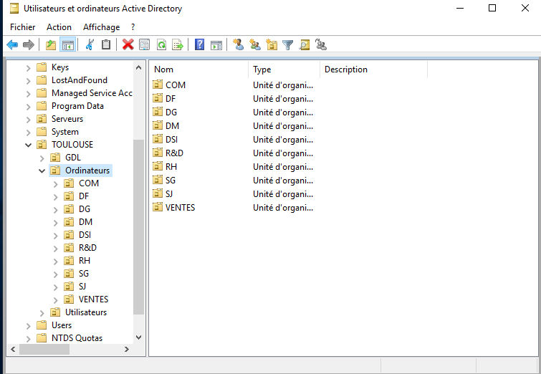

Gestion du système d’information
SERVEUR
Annuaire centralisé
Service DNS
GPO
Unité d’Organisation
O.U
Organisation de l’annuaire
Domaine
Différents rôles
Domaine local
Virtual Machine
TOULOUSE
SERVEURS
Utilité des VM’s
UTILISATEURS
ORDINATEURS
GDL
VENTES
VENTES
VENTES
DSI
DSI
DSI
R&D
R&D
R&D

Slide 96
Gestion du système d’information
SERVEUR
Annuaire centralisé
Service DNS
Différents rôles
Virtual Machine
Utilité des VM’s

Slide 97

Stockage & sauvegarde
Stockage
Sauvegarde
PCA - PRA

Slide 98
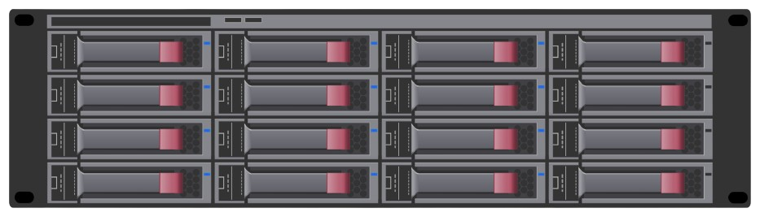
Stockage & sauvegarde
Stockage
Sauvegarde
Storage Area Network
Réseau dédié de stockage de données
PCA - PRA

Slide 99


Stockage & sauvegarde
Stockage
Sauvegarde
Switch SAN
Fibre optique
PCA - PRA
Données système
Données application
Storage Area Network

Slide 100
Stockage & sauvegarde
Stockage
Sauvegarde
Storage Area Network
Réseau dédié de stockage de données
PCA - PRA
Centralisation des données
Haute disponibilité
Scalabilité

Slide 101
Stockage & sauvegarde
Storage Area Network
Réseau dédié de stockage de données
Centralisation des données
Haute disponibilité
Scalabilité
SAN
Stockage
100G
100G
100G
100G
100G
Stockage total
Sauvegarde
500G
PCA - PRA

Slide 102
Stockage & sauvegarde
Storage Area Network
Réseau dédié de stockage de données
Centralisation des données
Haute disponibilité
Scalabilité
SAN
Stockage
100G
100G
100G
100G
100G
100G
100G
100G
100G
100G
Stockage total
Sauvegarde
500G
PCA - PRA
100G
100G
100G
100G
100G

Slide 103
Stockage & sauvegarde
Storage Area Network
Réseau dédié de stockage de données
Centralisation des données
Haute disponibilité
Scalabilité
SAN
Stockage
100G
100G
100G
100G
100G
100G
100G
100G
100G
100G
Stockage total
100G
100G
100G
100G
100G
Sauvegarde
Répond aux besoins croissants de stockage
Ajout des disques sans interruptions de la production
500G
1000G
PCA - PRA

Slide 104
Stockage & sauvegarde
Stockage
Sauvegarde
Storage Area Network
Réseau dédié de stockage de données
PCA - PRA
Centralisation des données
Haute disponibilité
Scalabilité

Slide 105

Stockage & sauvegarde
Storage Area Network
Réseau dédié de stockage de données
Haute disponibilité
Scalabilité
Centralisation des données
Stockage
Facilite la gestion et la sauvegarde des données
Sauvegarde
PCA - PRA

Slide 106
Stockage & sauvegarde
Stockage
Sauvegarde
Storage Area Network
Réseau dédié de stockage de données
PCA - PRA
Centralisation des données
Haute disponibilité
Scalabilité

Slide 107

Stockage & sauvegarde
Storage Area Network
Réseau dédié de stockage de données
Centralisation des données
Scalabilité
Haute disponibilité
Stockage
Composants dédoublés
Sauvegarde
PCA - PRA

Slide 108
Stockage & sauvegarde
Storage Area Network
Réseau dédié de stockage de données
Centralisation des données
Scalabilité
Haute disponibilité
Stockage
Composants dédoublés
Sauvegarde
PCA - PRA

Slide 109
Stockage & sauvegarde
Storage Area Network
Réseau dédié de stockage de données
Centralisation des données
Scalabilité
Haute disponibilité
Stockage
Composants dédoublés
Sauvegarde
PCA - PRA
Tolérance aux pannes

Slide 110
Stockage & sauvegarde
Stockage
Sauvegarde
Storage Area Network
Réseau dédié de stockage de données
Système de RAID
PCA - PRA
Centralisation des données
Haute disponibilité
Scalabilité

Slide 111
Stockage & sauvegarde
Storage Area Network
Réseau dédié de stockage de données
Système de RAID
(Redudant Array of Independent Disk)
Centralisation des données
Haute disponibilité
Scalabilité
Stockage
500G
Volume logique
Sauvegarde
100G
100G
100G
100G
100G
PCA - PRA

Slide 112
Stockage & sauvegarde
Storage Area Network
Réseau dédié de stockage de données
Système de RAID
(Redudant Array of Independent Disk)
Centralisation des données
Haute disponibilité
Scalabilité
Stockage
500G
Volume logique
Différents types de RAID :
RAID 0
RAID 1
RAID 5
RAID 50
Sauvegarde
100G
100G
100G
100G
100G
RAID 10
PCA - PRA

Slide 113
Stockage & sauvegarde
Storage Area Network
Réseau dédié de stockage de données
Système de RAID
(Redudant Array of Independent Disk)
RAID 10
Centralisation des données
Haute disponibilité
Scalabilité
RAID 1 + RAID 0
Stockage
Fragmentation de donnée + Duplication
500G
Volume logique
Sauvegarde
DONNEE
DO
NN
EE
100G
100G
100G
100G
100G
PCA - PRA
100G
100G
100G
100G
100G
100G

Slide 114
Stockage & sauvegarde
Storage Area Network
Réseau dédié de stockage de données
Système de RAID
(Redudant Array of Independent Disk)
RAID 10
Centralisation des données
Haute disponibilité
Scalabilité
RAID 1 + RAID 0
Stockage
Fragmentation de donnée + Duplication
Tolérance aux pannes
500G
Volume logique
Gain de performance
Sauvegarde
DONNEE
Nécessite plus de stockage
DO
NN
EE
100G
100G
100G
100G
100G
PCA - PRA
100G
100G
100G
100G
100G
100G
100G
100G
100G

Slide 115
Stockage & sauvegarde
100G
100G
Stockage
DONNEES
Sauvegarde
DONNEES
Restauration
Sauvegarde
PCA - PRA

Slide 116
Stockage & sauvegarde
Méthode de sauvegarde
Stockage
Une sauvegarde complète hebdomadaire
Une sauvegarde différentielle quotidienne
100G
Sauvegarde
Lundi
Stockage
PCA - PRA
Sauvegardes
Différentielle
Complète

Slide 117
Stockage & sauvegarde
Méthode de sauvegarde
Stockage
Une sauvegarde complète hebdomadaire
Une sauvegarde différentielle quotidienne
100G
Sauvegarde
Mardi
Stockage
PCA - PRA
Sauvegardes
Différentielle
Complète

Slide 118
Stockage & sauvegarde
Méthode de sauvegarde
Stockage
Une sauvegarde complète hebdomadaire
Une sauvegarde différentielle quotidienne
100G
Sauvegarde
Mercredi
Stockage
PCA - PRA
Sauvegardes
Différentielle
Complète

Slide 119
Stockage & sauvegarde
Méthode de sauvegarde
Stockage
Une sauvegarde complète hebdomadaire
Une sauvegarde différentielle quotidienne
100G
Sauvegarde
Jeudi
Stockage
PCA - PRA
Sauvegardes
Différentielle
Complète

Slide 120


Stockage & sauvegarde
Méthode de sauvegarde
Une sauvegarde complète hebdomadaire
Règle des 3-2-1
Stockage
Une sauvegarde différentielle quotidienne
100G
3 copies (dont une production)
Sur 2 types de supports
Dont 1 hors site
Vendredi
Sauvegarde
Stockage
Sauvegardes
PCA - PRA
Différentielle
Complète

Slide 121
Stockage & sauvegarde
PCA - PRA
Plan de Continuité d’Activité
Plan de Reprise d’Activité
Stockage
Sauvegarde
PCA - PRA

Slide 122

Stockage & sauvegarde
PCA - PRA
Plan de Reprise d’Activité
Plan de Continuité d’Activité
Intégration du fail over
Stockage
Sauvegarde
PCA - PRA

Slide 123
Stockage & sauvegarde
PCA - PRA
Plan de Reprise d’Activité
Plan de Continuité d’Activité
Intégration du fail over
Stockage
Equipement dormant
Sauvegarde
PCA - PRA

Slide 124

Stockage & sauvegarde
PCA - PRA
Plan de Continuité d’Activité
Plan de Reprise d’Activité
Stockage
Sauvegarde
PCA - PRA

Slide 125
Stockage & sauvegarde
PCA - PRA
Plan de Continuité d’Activité
Plan de Reprise d’Activité
Reprendre l’activité en cas d’incident majeur
Stockage
Sauvegardes
Sauvegarde
Différentielle
Complète
PCA - PRA

Slide 126

Stockage & sauvegarde
PCA - PRA
Plan de Continuité d’Activité
Plan de Reprise d’Activité
Reprendre l’activité en cas d’incident majeur
Stockage
Sauvegardes
Sauvegarde
Différentielle
Complète
PCA - PRA

Slide 127

Stockage & sauvegarde
PCA - PRA
Plan de Continuité d’Activité
Plan de Reprise d’Activité
Stockage
Sauvegarde
PCA - PRA

Slide 128

Les avantages Bober-IT
Procédures
Fichiers config
Perspective d’évolution

Slide 129












Les avantages Bober-IT
Procédures
Fichiers config
Perspective d’évolution

Slide 130
Les avantages Bober-IT
Procédures
Fichiers config
Perspective d’évolution

Slide 131





Les avantages Bober-IT
Procédures
Fichiers config
Perspective d’évolution

Slide 132
Les avantages Bober-IT
Procédures
Fichiers config
Perspective d’évolution

Slide 133
Les avantages Bober-IT
Procédures
Fichiers config
Pfsense
Perspective d’évolution
Switch niv 2
Switch niv 3

Slide 134






Les avantages Bober-IT
Architecture réseau évolutive :
Procédures
Intégration de nouveaux serveurs/Vm’s
Mise en place de contrôleur Wi-Fi
VPN / BVPN
Fichiers config
Perspective d’évolution

Slide 135



Simulation réseau
Procédures
Fichiers config
Perspective d’évolution

Slide 136
Simulation réseau
Procédures
Fichiers config
Perspective d’évolution

